Slide 1




¿Lo quiero o lo necesito?
Tener un registro nos puede ayudar a identificar qué gastos recortar, para ello es importante saber cuáles de nuestros gastos cubren necesidades y cuáles son para cubrir un deseo:
Lo que necesitas
Es lo básico para sobrevivir, como comida, ropa, transporte y el lugar donde de vives
Lo que quieres
Son cosas que quieres obtener porque te gustan como un celular, ir al cine, un videojuegos, un viaje, etc.

Slide 2
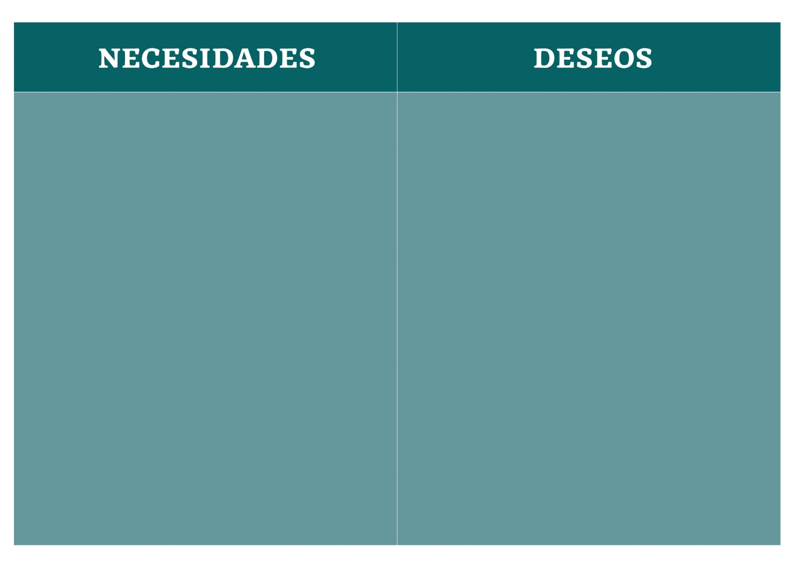










Identifica cuáles de los siguientes conceptos son una necesidad y cuáles son un deseo, y acomódalos en el recuadro que corresponda

